Slide 1

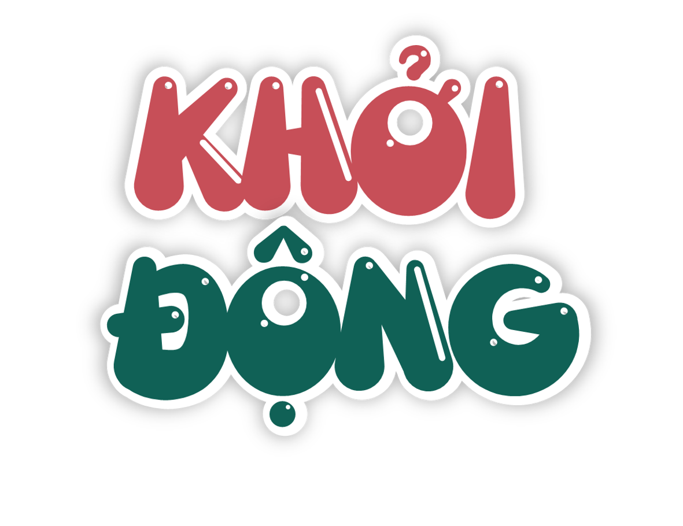
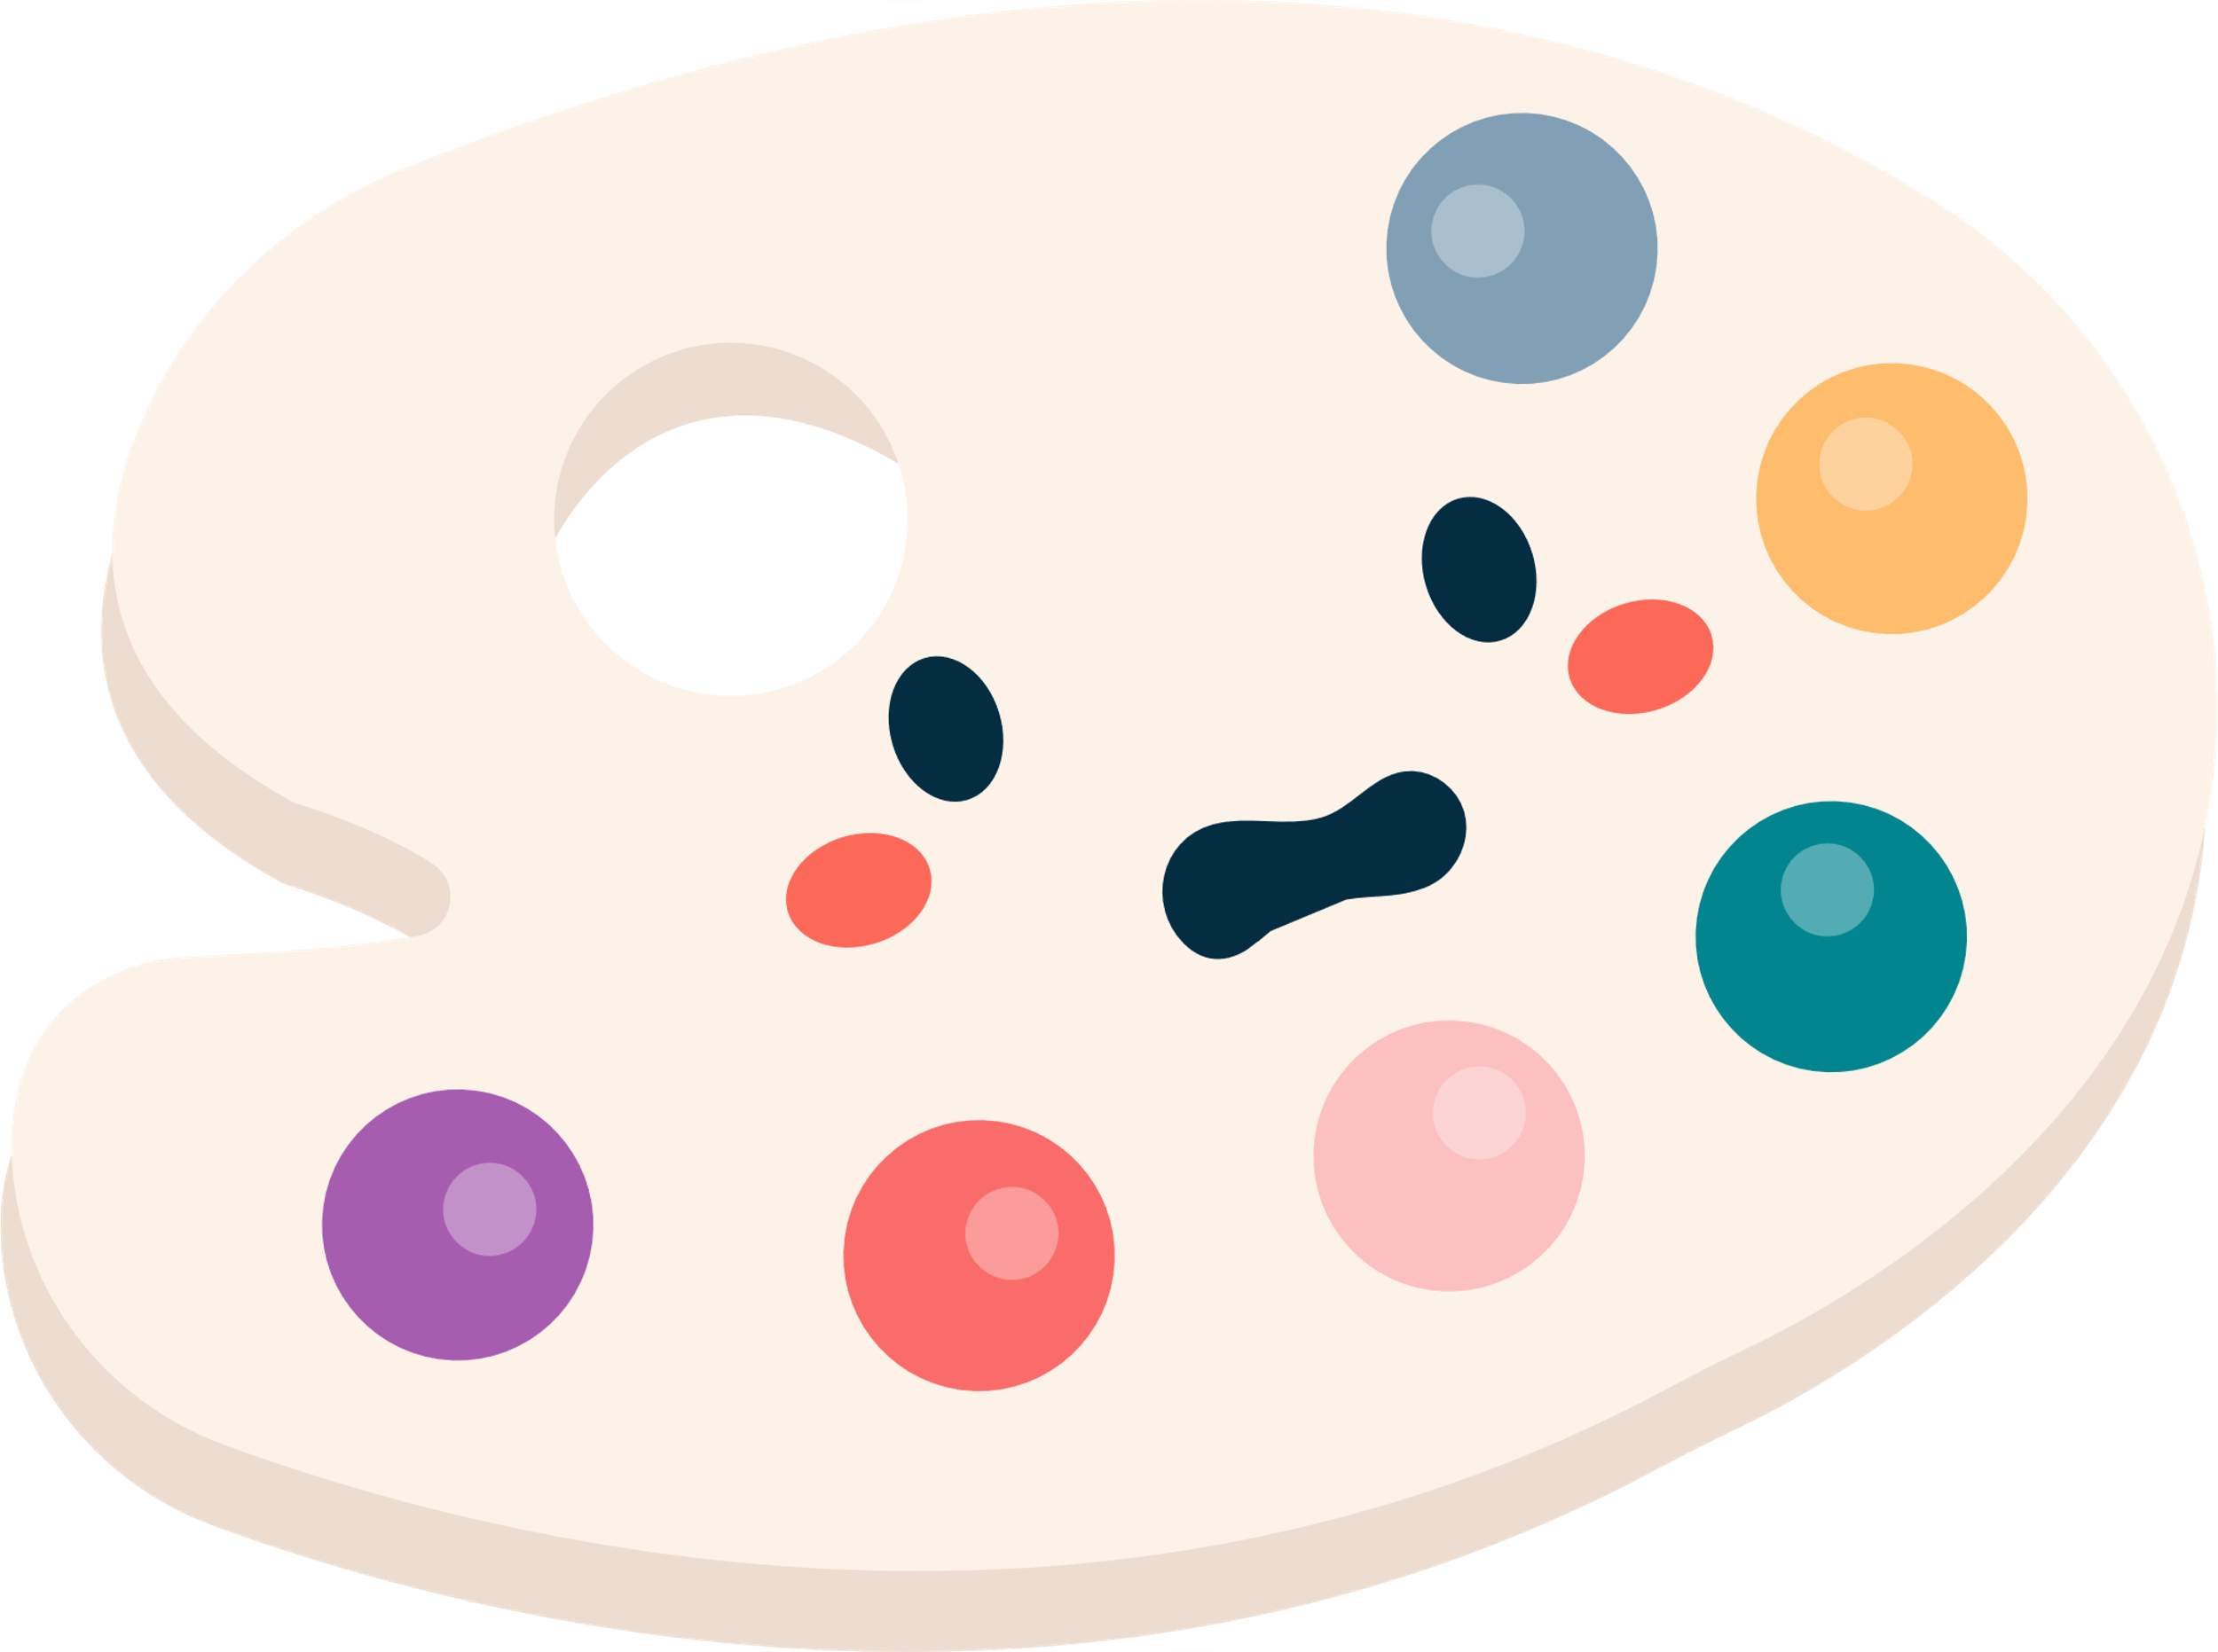
Notes:
Hương Thảo - 0972115126

Slide 2


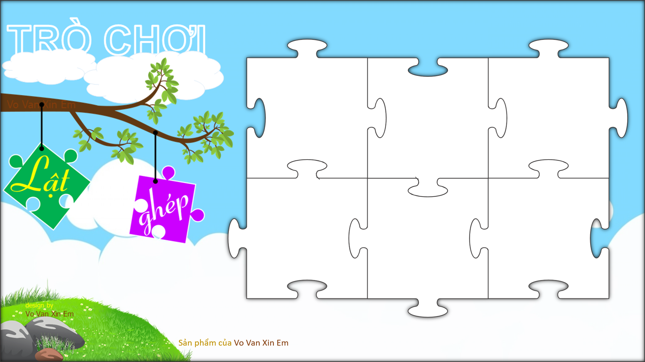
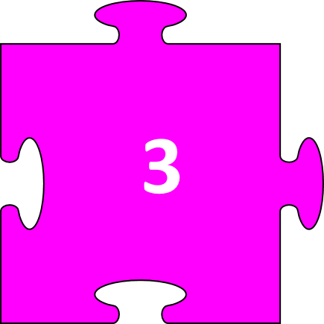


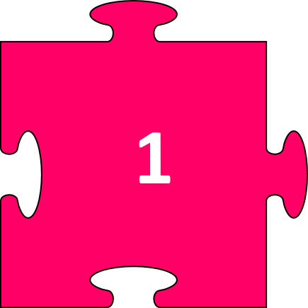



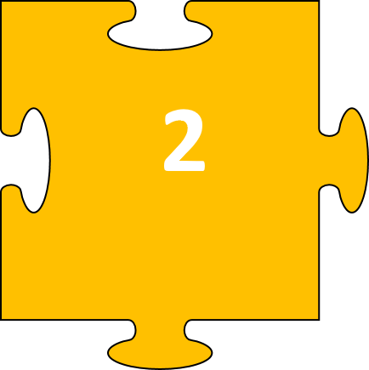



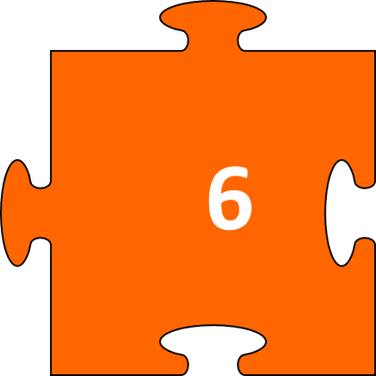
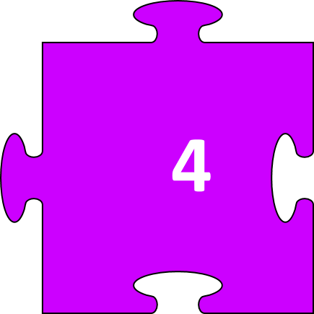

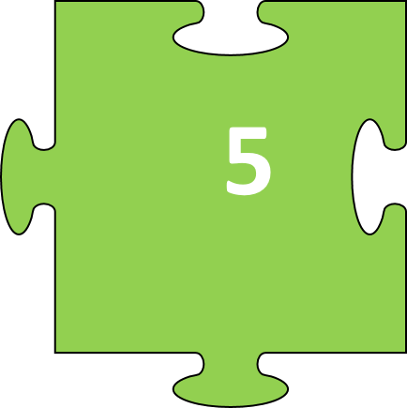



Slide 3

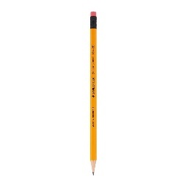

Nêu tên sản phẩm, vật liệu và chức năng của sản phẩm.
Bút chì
Vật liệu: lõi làm bằng than chì và vỏ làm bằng gỗ hoặc giấy ép
Chức năng: dùng để viết, vẽ

Slide 4
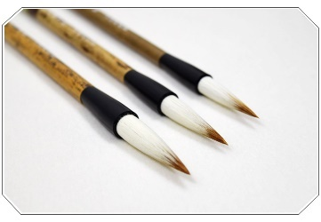
Nêu tên sản phẩm, vật liệu và chức năng của sản phẩm.
Bút lông
Vật liệu: làm bằng tre, trúc, nhựa, lông…
Chức năng: dùng để viết, vẽ

Slide 5
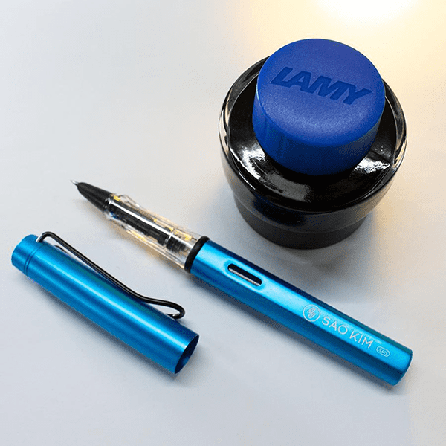
Nêu tên sản phẩm, vật liệu và chức năng của sản phẩm.
Bút máy
Vật liệu: Kim loại, nhựa…
Chức năng: dùng để viết, vẽ

Slide 6
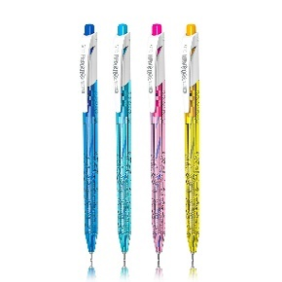
Nêu tên sản phẩm, vật liệu và chức năng của sản phẩm.
Bút bi
Vật liệu: nhựa
Chức năng: dùng để viết, vẽ

Slide 7
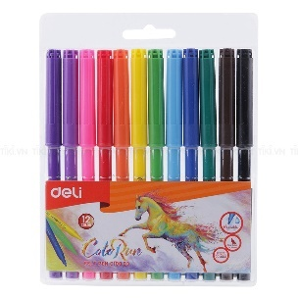
Nêu tên sản phẩm, vật liệu và chức năng của sản phẩm.
Bút màu nước
Vật liệu: nhựa
Chức năng: dùng để vẽ

Slide 8
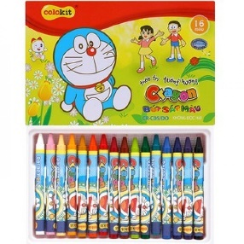
Nêu tên sản phẩm, vật liệu và chức năng của sản phẩm.
Bút màu
Vật liệu: sáp, chất nhuộm màu
Chức năng: dùng để vẽ

Slide 9


Vì sao cùng là những chiếc bút nhưng mỗi chiếc bút này lại có hình dáng và màu sắc khác nhau?
Cùng là những chiếc bút nhưng mỗi chiếc bút này lại có hình dạng và màu sắc khác nhau do việc thiết kế sản phẩm.

Slide 10







Notes:
Khi thiết kế một sản phẩm công nghệ, chúng ta cần xác định được mục đích làm ra sản phẩm đó để làm gì. Từ đó hình thành ý tưởng để thiết kế sản phẩm. Hôm nay, lớp mình sẽ cùng nhau tìm hiểu các công việc chính khi thiết kế một sản phẩm công nghệ - Bài 3 – Tìm hiểu thiết kế – Tiết 2.

Slide 11


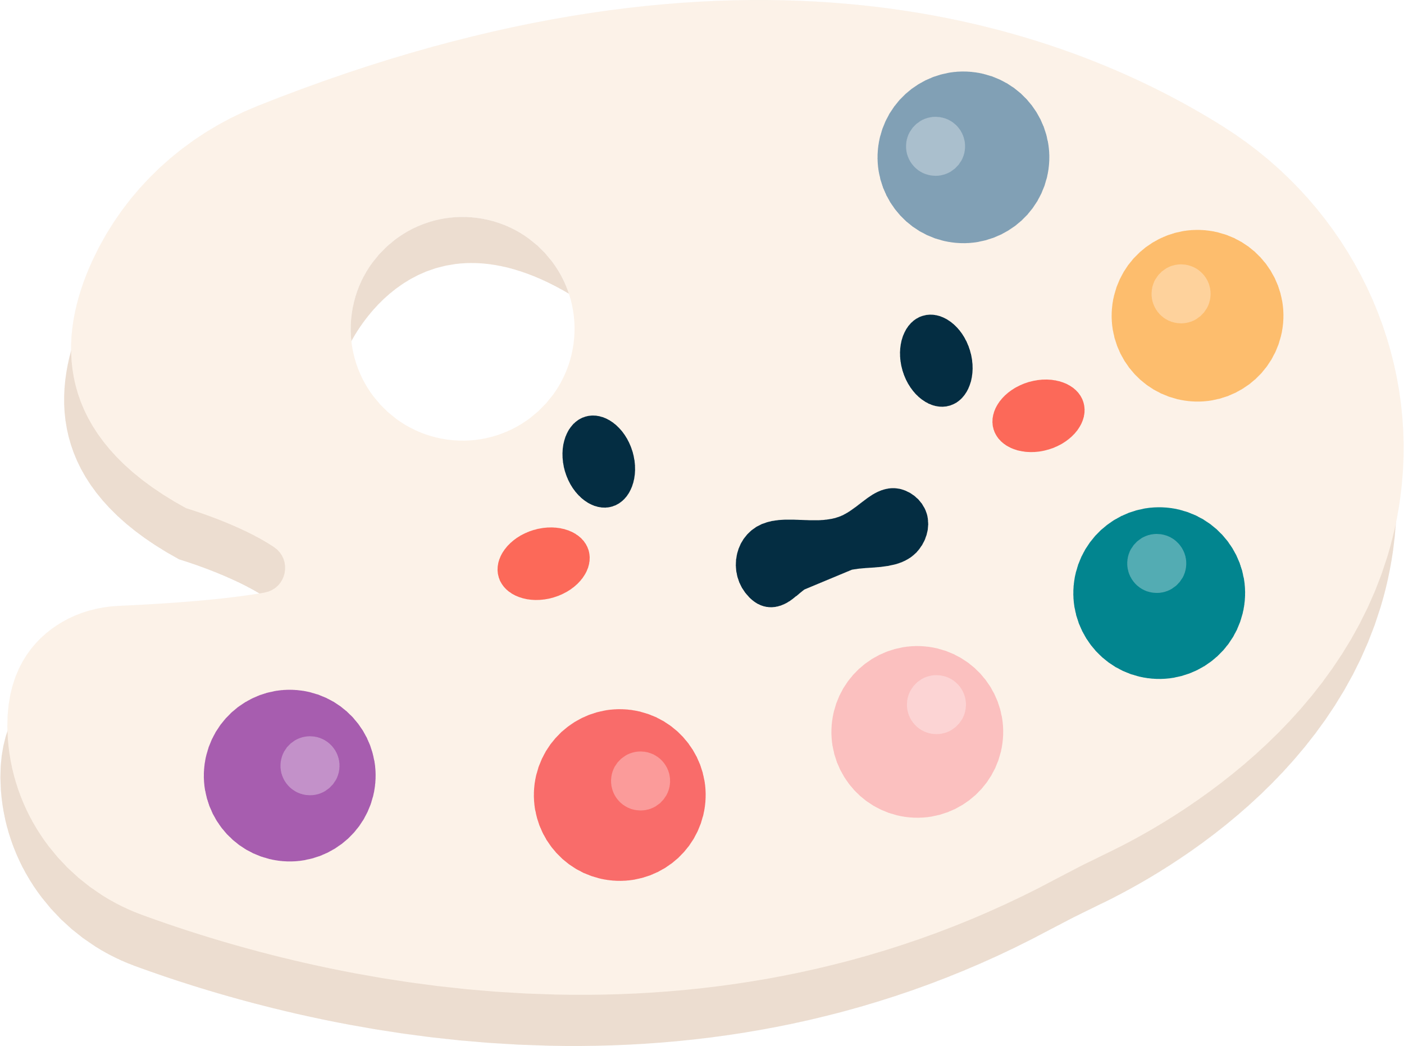

Slide 12
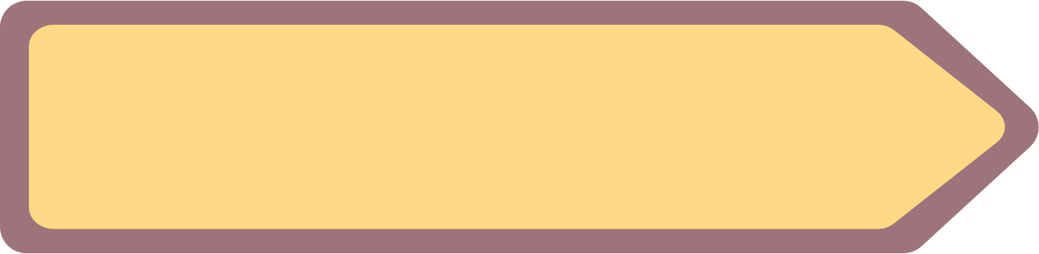

2. CÁC CÔNG VIỆC CHÍNH CỦA THIẾT KẾ

Slide 13
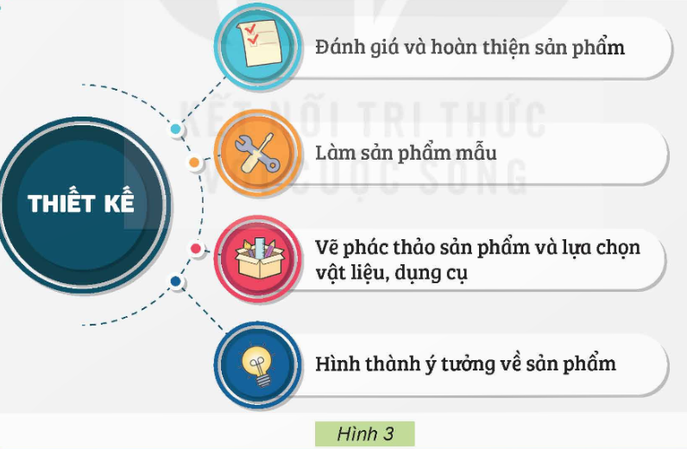
Em hãy sắp xếp các công việc chính của thiết kế trong Hình 3 theo thứ tự hợp lí

Slide 14
Các công việc chính của thiết kế
1. Hình thành ý tưởng về sản phẩm.
2. Vẽ phác thảo sản phẩm và lựa chọn vật liệu, dụng cụ.
3. Làm sản phẩm mẫu.
4. Đánh giá và hoàn thiện sản phẩm.

Slide 15


Để thiết kế một sản phẩm, em cần thực hiện 4 bước chính, gồm: Hình thành ý tưởng về sản phẩm; Vẽ phác thảo sản phẩm và lựa chọn vật liệu, dụng cụ; Làm sản phẩm mẫu; Đánh giá và hoàn thiện sản phẩm.
Notes:
Thiết kế: Hương Thảo 0972115126

Slide 16


Slide 17
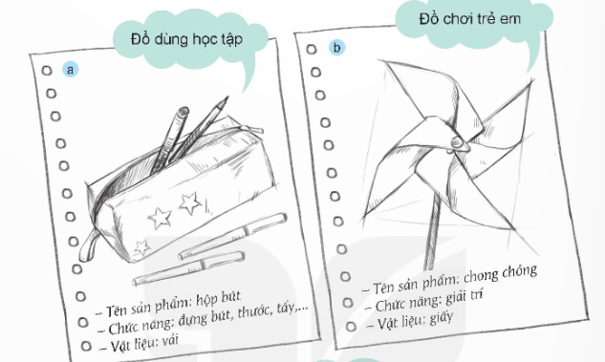
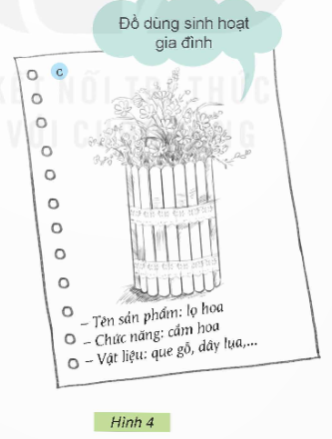
Em hãy vẽ phác thảo và trình bày ý tưởng thiết kế một sản phẩm công nghệ theo một số gợi ý trong hình 4

Slide 18
+ Vẽ phác thảo hình sản phẩm vào giấy A4.
+ Ghi các nội dung: tên sản phẩm; chức năng vật liệu của sản phẩm đó.
+ Trình bày ý tưởng của mình trước lớp.
Notes:
Thiết kế: Hương Thảo 0972115126

Slide 19


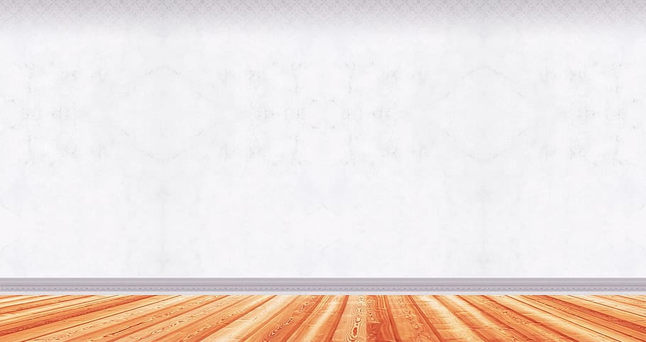








Slide 20


Slide 21
Hoàn thành phiếu bài tập sau đây
Notes:
Thiết kế: Hương Thảo 0972115126

Slide 22
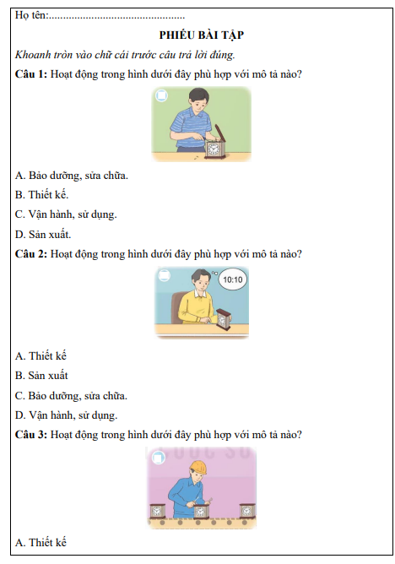
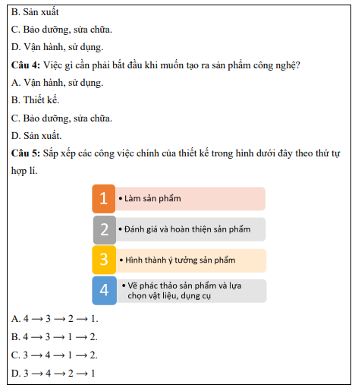

Slide 23
TỔNG KẾT
Thiết kế là quá trình sáng tạo để tạo ra sản phẩm đáp ứng tốt hơn nhu cầu của con người.
Các công việc chính của thiết kế:
1. Hình thành ý tưởng về sản phẩm.
2. Vẽ phác thảo sản phẩm và lựa chọn vật liệu, dụng cụ.
3. Làm sản phẩm mẫu.
4. Đánh giá và hoàn thiện sản phẩm.

Slide 24
STEM: Gấp tên lửa giấy
Notes:
Thiết kế: Hương Thảo 0972115126

Slide 25






THANK YOU!

